Slide 1

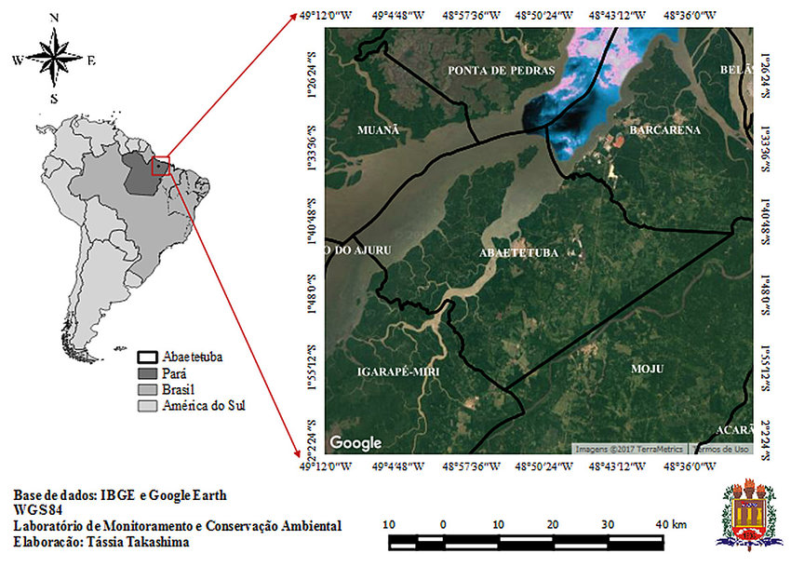
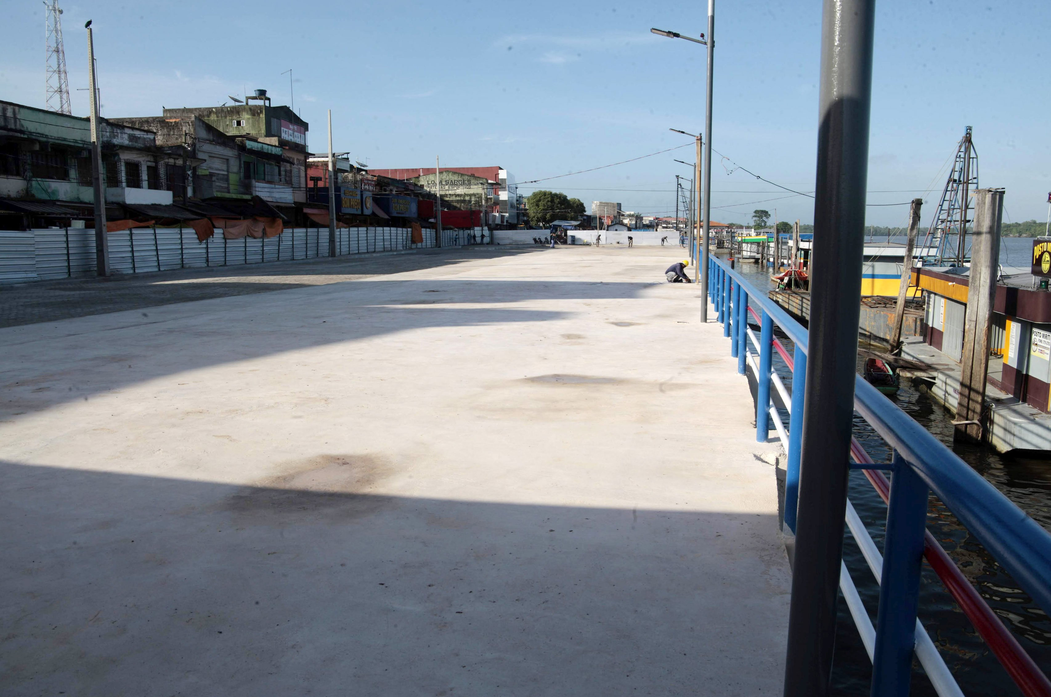
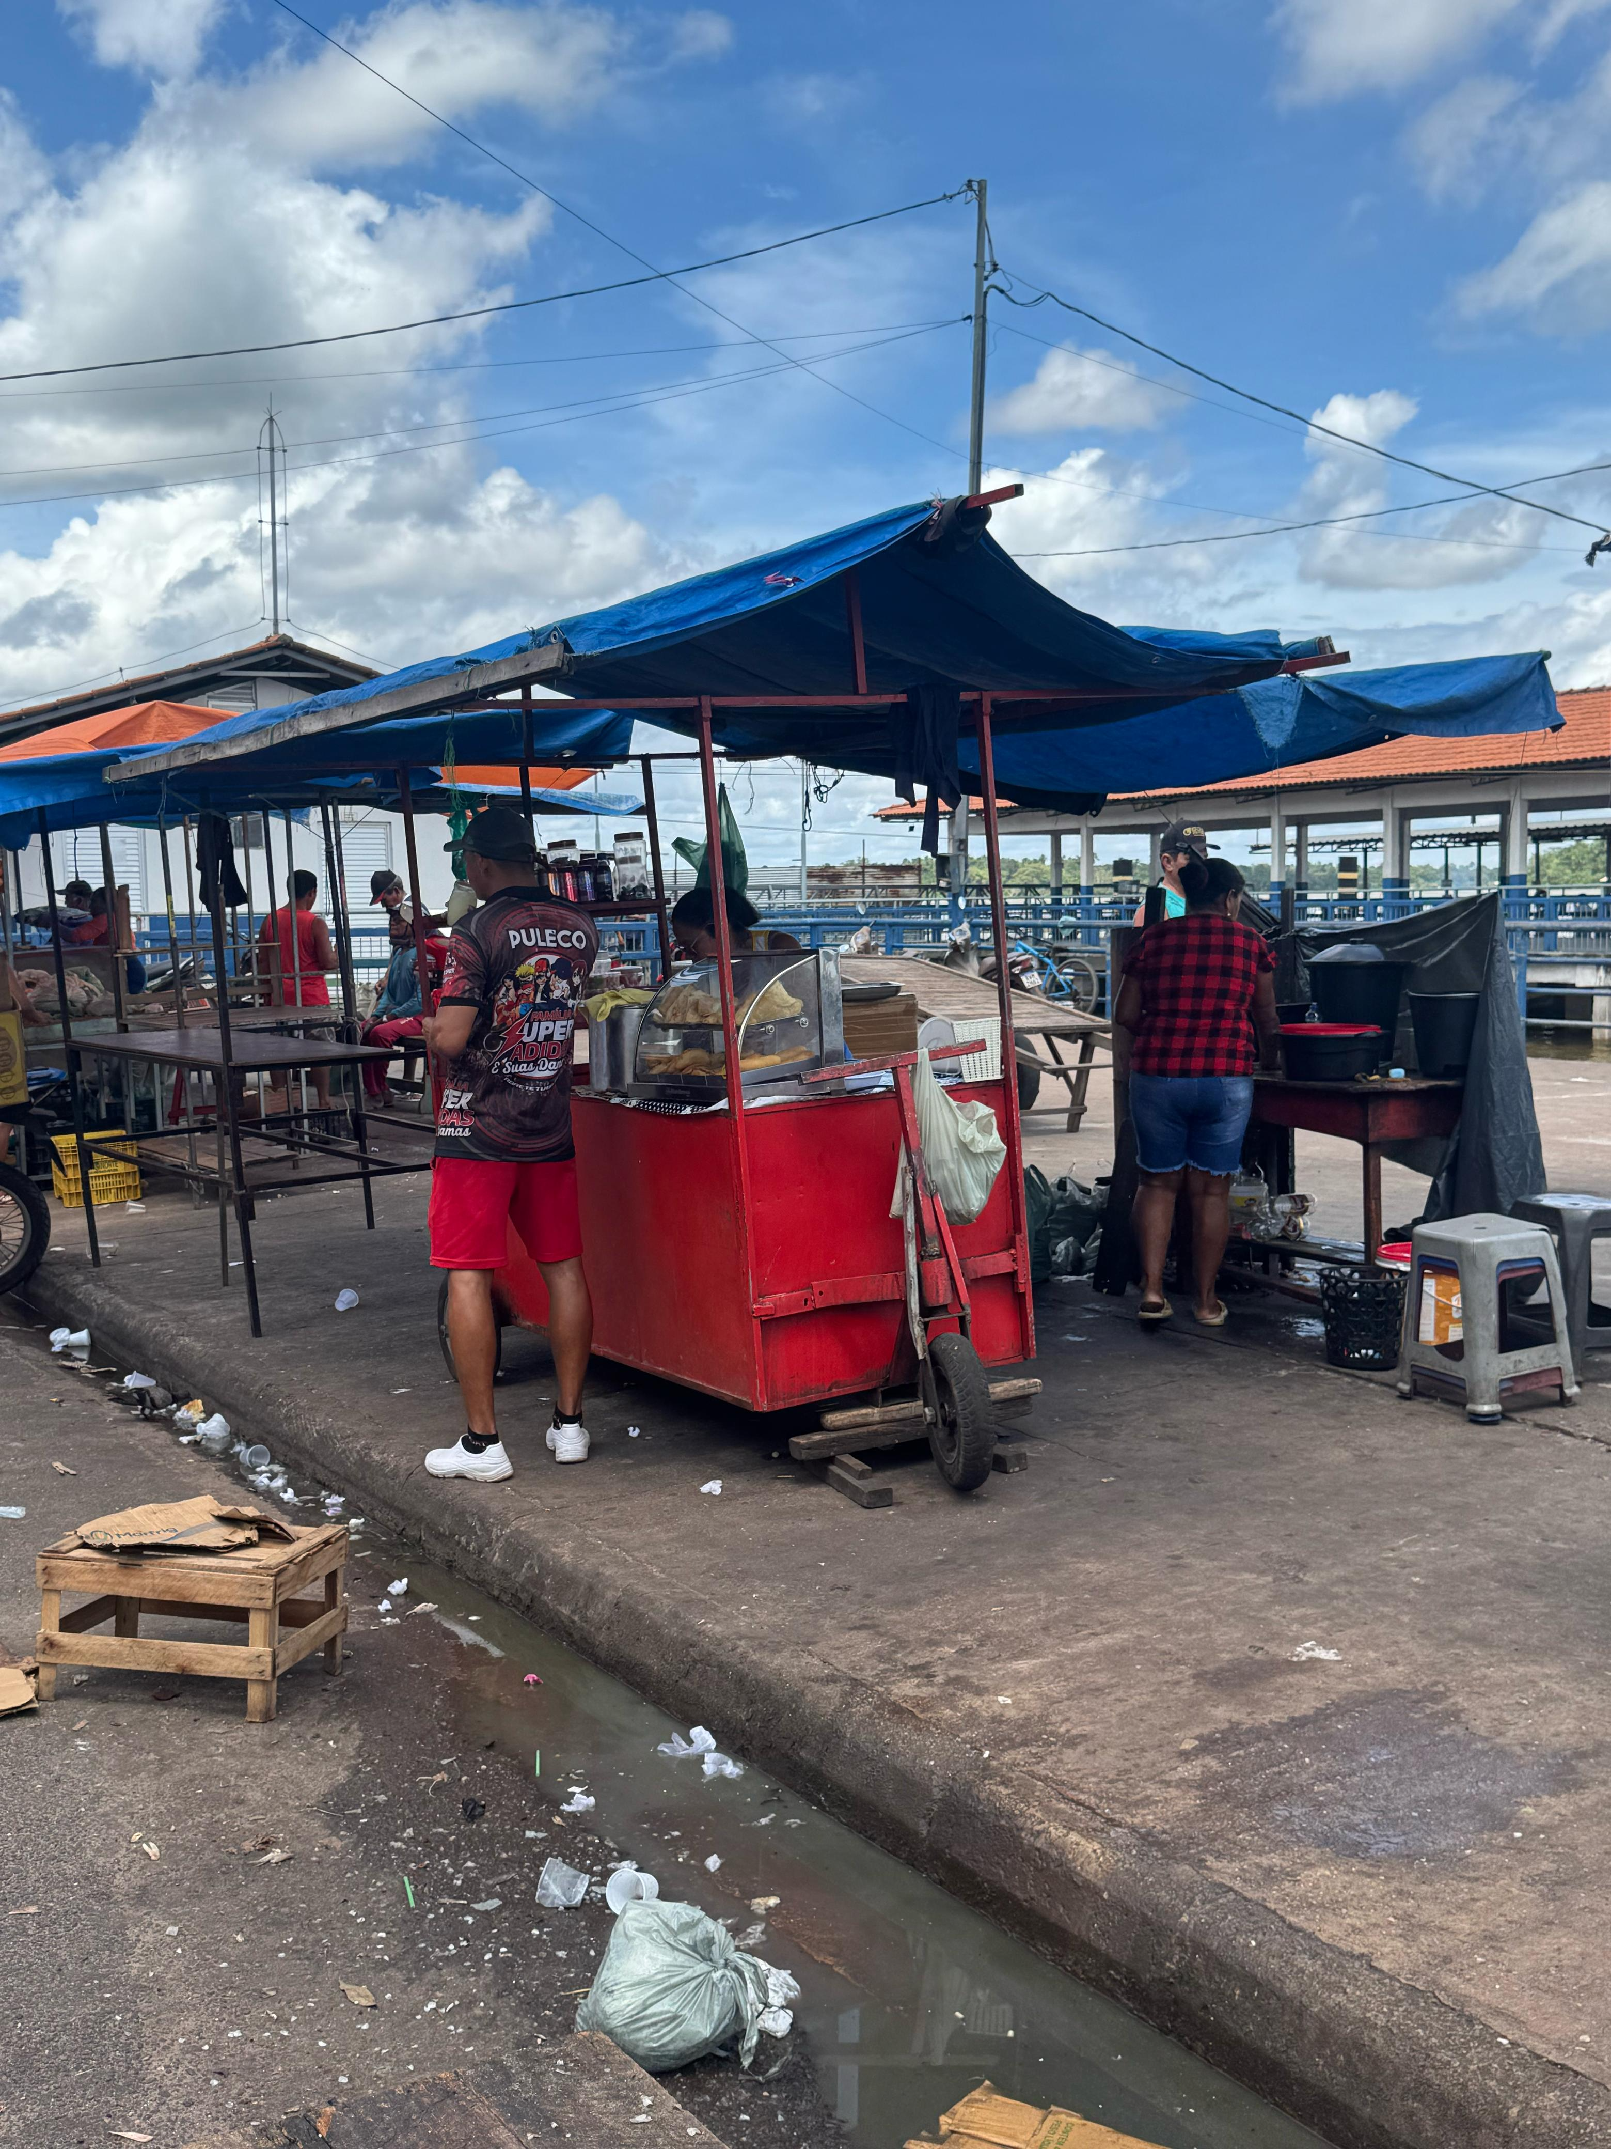
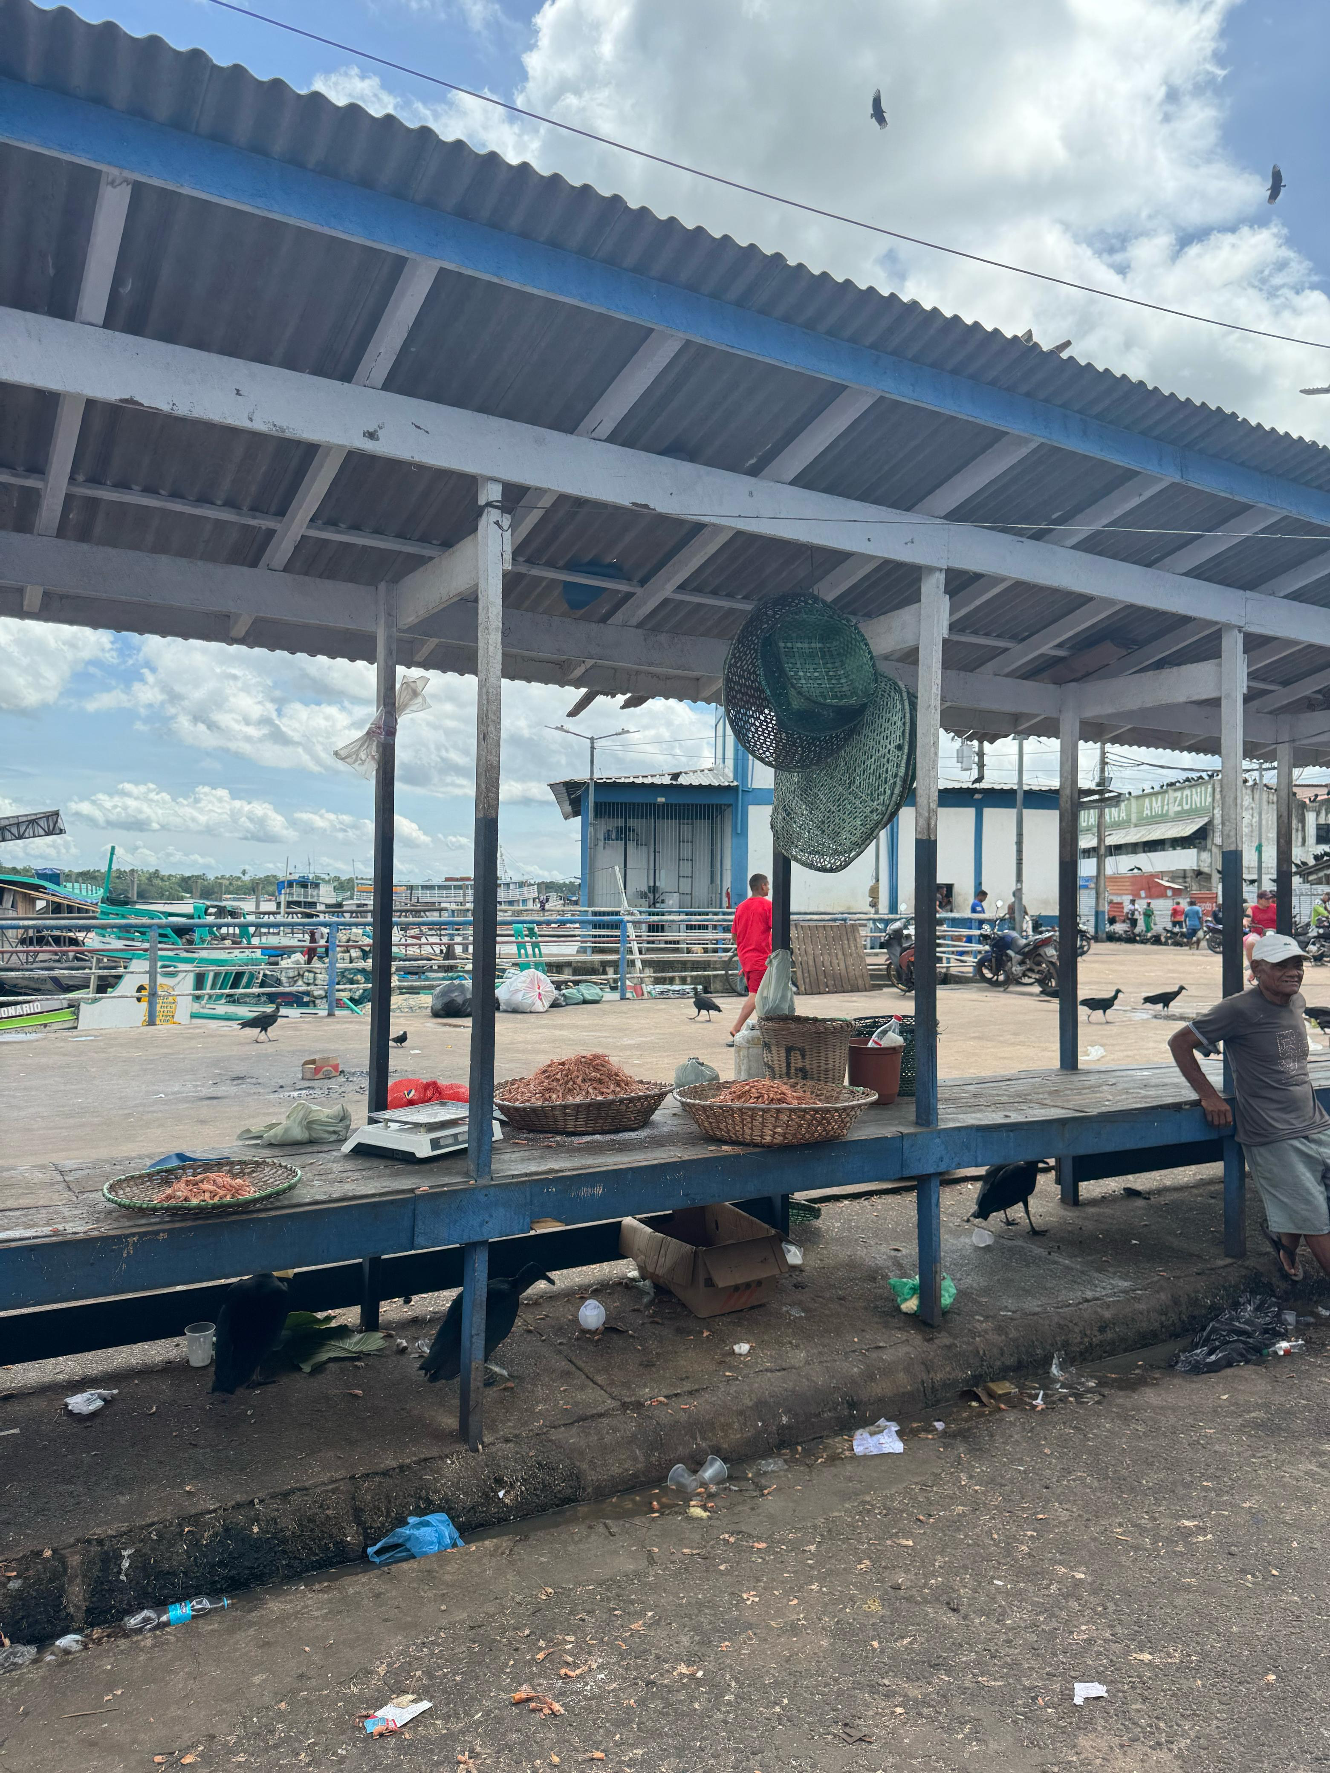
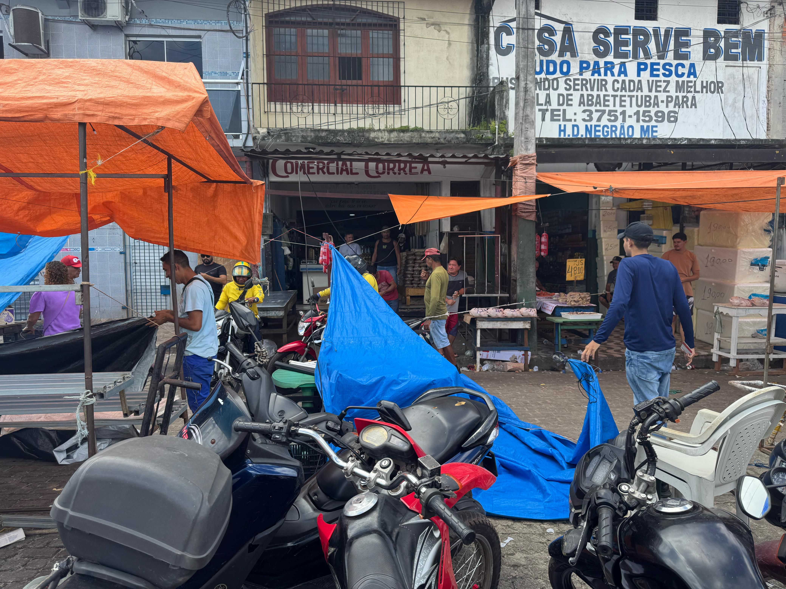
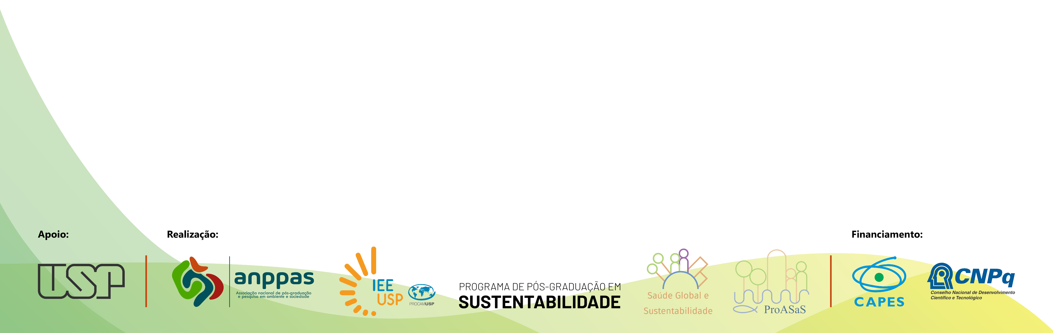
GESTÃO PÚBLICA E PLANEJAMENTO DA ORLA DE ABAETETUBA-PA
RESUMO
Este estudo analisa as perspectivas institucionais sobre o planejamento e a gestão da orla de Abaetetuba-PA, com base na visão de dois gestores públicos municipais. Utilizou-se abordagem qualitativa e exploratória, com entrevistas semiestruturadas e análise documental. A técnica de Análise de Conteúdo (Bardin, 2011), triangulada com documentos institucionais, permitiu identificar desafios estruturais, administrativos e sociais, como a descontinuidade política, conflitos com feirantes, entraves legais e impactos socioambientais negativos. Os resultados evidenciam a fragilidade da participação comunitária no planejamento urbano e a ausência de mecanismos efetivos de avaliação das intervenções. Conclui-se que é necessário fortalecer a articulação entre gestão pública e sociedade civil, assegurando um modelo sustentável, democrático e adaptado às realidades locais.
Palavras-chave: Planejamento urbano · Gestão pública · Participação comunitária · Sustentabilidade · Orla fluvial.
🟦 INTRODUÇÃO
A orla de Abaetetuba constitui espaço estratégico e multifuncional para a cidade, abrigando atividades comerciais, culturais e de mobilidade ribeirinha. A ausência de gestão integrada tem provocado problemas como degradação ambiental e exclusão social. Este estudo busca compreender como os gestores públicos percebem os desafios e as possibilidades de gestão participativa e sustentável da orla.
🟪 METODOLOGIA
- Abordagem qualitativa e exploratória.
- Técnicas: entrevistas semiestruturadas com dois gestores municipais + análise documental.
- Análise de conteúdo (Bardin, 2011), com triangulação dos dados (Stake, 2011).
- Categorias: participação comunitária, entraves técnicos e institucionais, impactos socioambientais.
🟧 RESULTADOS E DISCUSSÃO
- Desafios institucionais: descontinuidade administrativa, ausência de avaliação, interferências externas.
- Participação comunitária: ativa em crises (Defesa Civil), limitada em decisões práticas.
- Impactos socioambientais: perda de identidade cultural (remoção de feiras), prejuízo à economia local e ribeirinha.
- Gestão pública: dependente de apoio técnico externo, afetada por entraves legais e falta de monitoramento.
Esses achados apontam para a necessidade de políticas integradas, planejamento com foco comunitário e infraestrutura adequada para garantir sustentabilidade.
Figura 1 - Mapa da orla de Abaetetuba com marcação das áreas de risco e intervenção.
Figura 2 – Orla de Abaetetuba
Figura 3 – Comércio da Orla de Abaetetuba
🟫 HIGHLIGHTS
A descontinuidade administrativa compromete a gestão da orla.
A participação comunitária é limitada por barreiras institucionais.
Intervenções mal planejadas causam impactos negativos socioeconômicos e ambientais.
É urgente integrar sociedade civil e setor público na governança da orla.
🟨 REFERÊNCIAS
BARDIN, L. Análise de conteúdo. São Paulo: Edições 70, 2011.
STAKES, R. E. Pesquisa com estudo de caso. Porto Alegre: Penso, 2011.
MARICATO, E. O impasse da política urbana no Brasil. Petrópolis: Vozes, 2013.

Slide 2
“O trabalho foi aprovado e apresentado no evento; entretanto, a adaptação do pôster como comunicação científica não foi submetida para publicação nos anais. A versão original pode ser acessada no botão ‘Trabalho’ (em verde) na página.”

